Slide 1

Детско - родительский проект
«Подарите нам игру!
Воспитатель Гречишкина И.В.
Notes:
Детско-родительский проект «Подарите нам игру!».
В рамках взаимодействия и сотрудничества с родителями я хочу представить вашему вниманию опыт работы с детьми и родителями средней группы «Подарите нам игру!». Проект рассчитан на 3 месяца.

Slide 2
Актуальность:
Игра — это огромное светлое окно, через которое в духовный мир ребенка вливается живительный поток представлений, понятий об окружающем мире. Игра — это искра, зажигающая огонек пытливости и любознательности.
Сухомлинский В. А.
Непонимание эмоциональных потребностей ребенка приводит к постепенному накапливанию у детей неудовлетворенности, пассивности, угасанию познавательной мотивации. Необходимо родителей убедить и научить игровому взаимодействию со своими детьми.
Notes:
Чем же обусловлена актуальность данного проекта?
Ребенок, в силу малого жизненного опыта, незначительного багажа знаний, очень часто просит взрослых: «Поиграйте со мной».
Но родители зачастую говорят: да когда нам играть с детьми! Кажется, очень просто: дал ребенку игрушку, и он может сам организовать игру. Большинство родителей вообще считают, что чем больше у ребенка игрушек, тем лучше. Но, это не всегда так. Взрослые оставляют детей наедине с игрушками, так как считают, что дети сами знают, как играть. Ребенок будет повторять одни и те же примитивные действия, которые лишь условно можно назвать игрой.
Правильного воспитания и общения не может быть без игры! Игра для дошкольников – способ познания окружающего. Родители должны очень внимательно подходить к вопросу детской игры и уделять ей серьезное внимание, выделять в режиме дня место для игры.
По факту не все родители могут организовать игру, однако участие взрослых приносит двойную пользу: доставляет детям много радости и удовольствия, а папы и мамы лучше узнают своего ребенка.

Slide 3
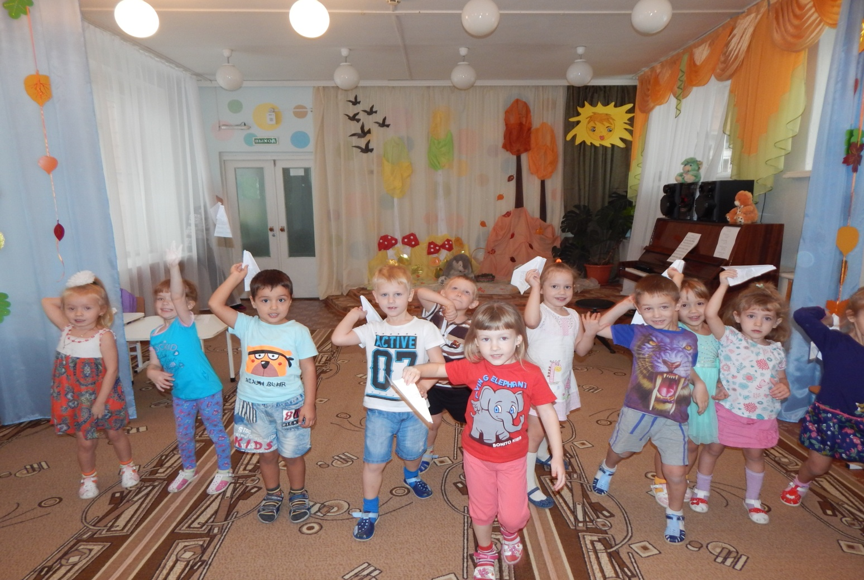
Проблемный вопрос:
- родители уделяют недостаточно времени игре с ребенком:
- чрезмерная занятость родителей;
- засилье телевизионных программ и компьютерных игр;
- неумение родителей организовывать совместные игры с детьми
Notes:
Наблюдая за игровой деятельностью детей, после выходных дней мы провели беседу о том, как они провели эти дни, чем занимались, с кем играли?
Оказалось, что большинство детей много смотрят телевизор, мультфильмы, играют с гаджетами, игрушками сами с собой и лишь небольшая часть ребят ответили, что они играли вместе с мамой, папой.
Но выбор игр типичен (машинки, куклы, конструктор), разнообразие игр скудно. На основании этого мы провели анкетирование родителей по теме «Игровая деятельность детей в домашних условиях».
По результатам проведенного анкетирования выявили:
Всего 57 % родителей играют со своими детьми дома, но очень редко по своей инициативе, в основном играют по просьбе своих детей; родители признаются, что очень часто у них не хватает времени на игры со своими детьми.

Slide 4
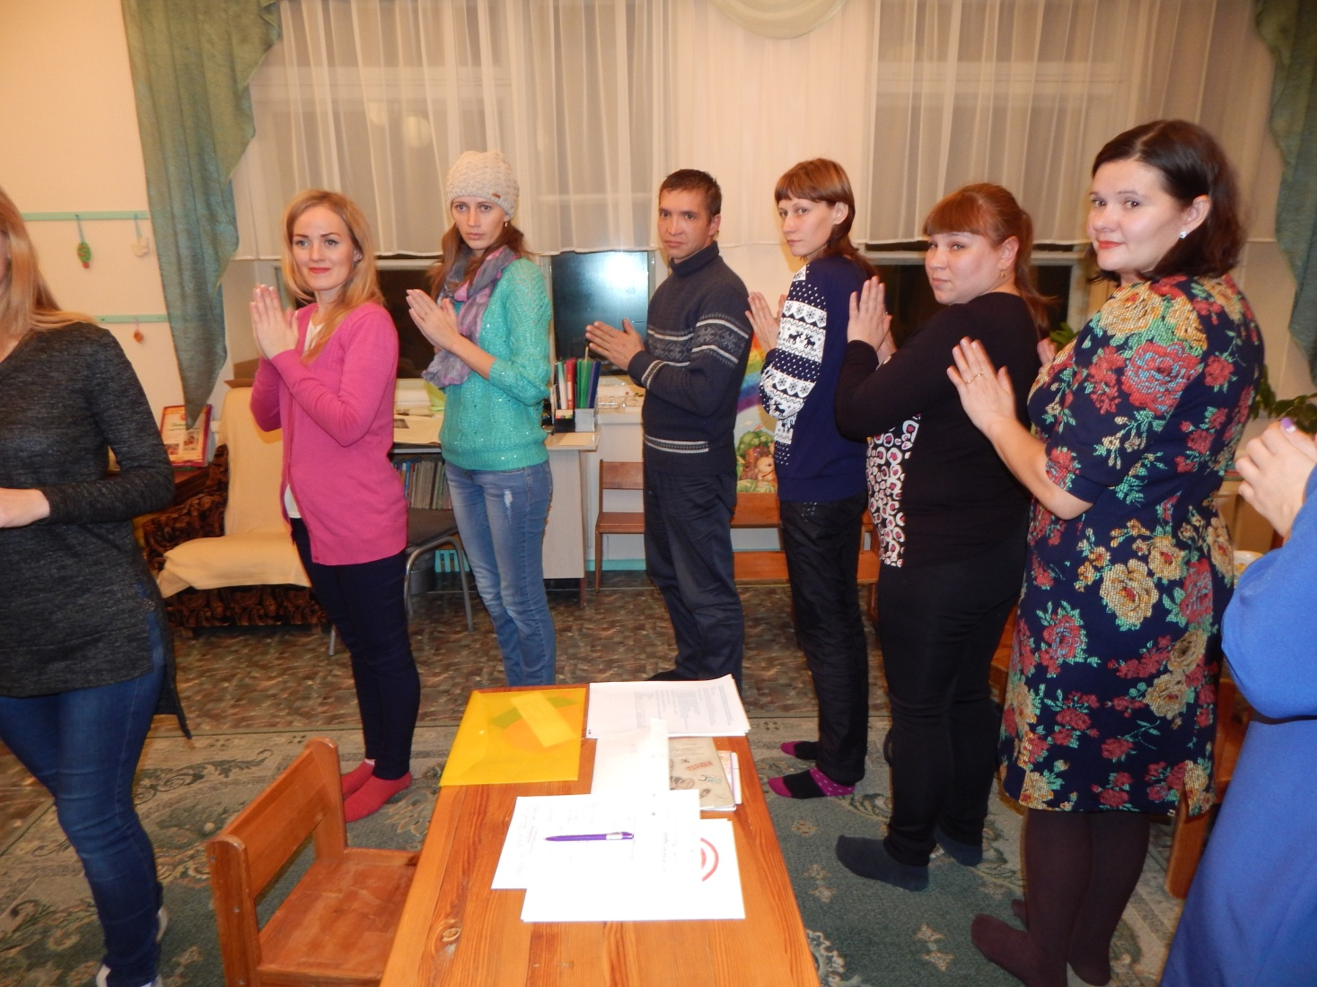
Родительское собрание «Учимся играя!»
Notes:
Нами было принято решение провести родительское собрание с целью привлечения внимания родителей к значимости детской игры, ее роли в жизни ребенка.
Первоначально мы ознакомили родителей с возрастными особенностями психофизического развития детей 4-5 лет. Обратили внимание на то, что усложняется игровая деятельность, она становится более многогранной, приобретает сюжетно-ролевую направленность: дети играют в больницу, магазин, парикмахерскую, разыгрывают любимые сказки, проецируют жизнь взрослых в своих играх. В среднем возрасте у ребёнка активно развивается воображение.
Но большинство родителей не придают особого значения детской игре, считая её чуть ли не второстепенным занятием. К примеру, расспрашивая ребенка о прожитом в детском саду дне, родители интересуются обычно, что делалось на занятиях, как ребенок спал или что ел.
Многим мамам и папам хочется, чтобы их ребенок рос смышленым, выглядел более развитым среди сверстников. Ради этого они готовы начать «обучение» ребенка чтению, письму и азам математики как можно раньше. Но ведь именно в игре родители могут передать детям те навыки и знания, понятия о жизненных ценностях и просто лучше понять друг друга, сблизиться.
Для создания благоприятного эмоционального климата, обстановки непринужденности предложили родителям включиться в игровую деятельность, на что родители откликнулись с удовольствием. В процессе игровой совместной деятельности познакомили их с различными видами игр (подвижные, словесные, игровой массаж и др.)
В ходе совместного обсуждения и родился детско-родительский проект «Подарите нам игру!». Родители охотно откликнулись на взаимодействие и реализацию данного проекта, наметили и обсудили ряд мероприятий, определили предполагаемые результаты на родителей и детей.

Slide 5
Цель: Привлечение внимания родителей к значимости детской игры, её роли в жизни ребёнка через организацию совместных игр детей и родителей.
Задачи:
-Повысить компетентность родителей в понимании самоценности дошкольного возраста и роли игры в развитии и воспитании ребенка.
- Создать позитивный микросоциум, где родители воспитанников смогут освоить способы организации различных видов игр.
- Способствовать созданию положительных эмоций детей и родителей во взаимодействии друг с другом.
Привлечь родителей к активному участию в воспитательно - образовательном процессе.
Способствовать развитию коммуникативных навыков у детей и родителей в игровой деятельности.
Notes:
Цель: Привлечение внимания родителей к значимости детской игры, ее роли в жизни ребенка через организацию совместных игр детей и родителей.
Задачи:
Повысить компетентность родителей в понимании самоценности дошкольного возраста и роли игры в развитии и воспитании ребенка.
Создать позитивный микросоциум, где родители воспитанников смогут освоить способы организации различных видов игр.
Способствовать созданию положительных эмоций детей и родителей во взаимодействии друг с другом.
Привлечь родителей к активному участию в воспитательно-образовательном процессе.
Способствовать развитию коммуникативных навыков у детей и родителей в игровой деятельности.

Slide 6
Предполагаемые результаты
Родители:
Повысят педагогическую компетентность в вопросе значимости детской игры, ее роли в жизни ребенка.
Проявят инициативу и интерес к совместной деятельности ДОУ и семьи.
Освоят способы организации совместных игр с детьми (подвижные, словесные, сюжетно-ролевые, с правилами) в домашних условиях.
Научатся взаимодействовать друг с другом (взрослый-ребенок) на равных, в позиции сотрудничества и партнерства.
Notes:
Предполагаемые результаты:
Родители:
Повысят педагогическую компетентность в вопросе значимости детской игры, ее роли в жизни ребенка.
Проявят инициативу и интерес к совместной деятельности ДОУ и семьи.
Освоят способы организации совместных игр с детьми (подвижные, словесные, сюжетно-ролевые, с правилами) в домашних условиях.
Научатся взаимодействовать друг с другом (взрослый-ребенок) на равных, в позиции сотрудничества и партнерства.

Slide 7
Предполагаемые результаты
Дети:
Проявят интерес к совместной игровой деятельности со взрослыми.
Активно будут взаимодействовать со сверстниками и взрослыми, участвуя в совместных играх.
Научаться общаться со взрослыми в процессе игры (уважительное обращение ко взрослым, умение договариваться о соблюдении правил игры и т.п.)
Notes:
Дети:
Проявят интерес к совместной игровой деятельности со взрослыми.
Активно будут взаимодействовать со сверстниками и взрослыми, участвуя в совместных играх.
Научаться общаться со взрослыми в процессе игры (уважительное обращение ко взрослым, умение договариваться о соблюдении правил игры и т.п.)

Slide 8
Подготовительный этап
Сроки | Форма проведения | Задачи
Октябрь- декабрь | 1. Индивидуальные беседы, наблюдения, опрос детей: «Любимая семейная игра». 2. Анкетирование родителей «Игровая деятельность детей в домашних условиях» 3. Информационный стенд для родителей: - Информационный листок «Афоризмы, высказывания великих людей о роли игры и семьи в воспитании и развитии ребенка». - Консультация «Игра – не просто развлечение!» - Папка-передвижка «Организация игровой деятельности детей» - Консультация «Играем вместе с детьми» - Памятка «Какие игрушки нужны детям» | -Выявить особенности семейных взаимоотношений между родителями и детьми в игровой деятельности -Выявить отношение родителей к детской игре и выбору игрушек -Повысить педагогическую компетентность родителей о роли игры в жизни ребенка. -Привлечь внимание родителей к значимости детской игры, активизировать их участие к совместной деятельности ДОУ и семьи.

Slide 9
Сроки | Форма проведения | Задачи
Октябрь Октябрь Октябрь | 4. Буклет «Поиграйте, родители с нами!» 5. Общее родительское собрание «Мы рядом, мы вместе». 6. Групповое родительское собрание Форма организации: круглый стол «Учимся играя» | -Предложить родителям подборку различных видов совместных игр. -Повысить педагогическую компетентность родителей в вопросах воспитания и обучения детей. -Помочь родителям увидеть в сотрудниках детского сада помощников, союзников, коллег в решении проблем воспитания. -Познакомить родителей с различными видами игр с детьми в домашних условиях.

Slide 10
Основной этап (практический)
Сроки | Форма проведения | задачи
Ноябрь- декабрь Ноябрь-декабрь Ноябрь- декабрь | 1. Игровая пятница «Играют взрослые и дети». 2. Встреча с интересным человеком (профессии наших родителей). 3. Пополнение материала ППРС в группе для организации различных видов игр. | Создать атмосферу сотрудничества, доброжелательности. Обогащать отношения детей и родителей опытом эмоционального общения через игру. Формировать осознание родителями собственного воспитательного опыта. Воспитывать у детей уважение к труду взрослых, научить гордиться за своих родителей. Привлечь родителей к изготовлению и пополнению материала ППРС в группе для организации игровой деятельности детей.

Slide 11
Сроки | Форма проведения | Задачи
Ноябрь Ноябрь | В рамках недели здоровья «Бодрое утро с родителями» Концертно-развлекательная программа «Добрая милая мама» ко Дню Матери. | -Познакомить родителей с игровыми способами организации режимных моментов («Просыпалочка», «Утренняя гимнастика» Воспитывать потребность в совместной активной деятельности Содействовать становлению здорового образа жизни в семье. Создать положительную эмоциональную атмосферу, царящую в преддверии праздника в детском саду; Поощрять участие родителей в организации праздника, выражать благодарность за любую оказанную помощь.

Slide 12
Заключительный этап
Сроки | Форма проведения | Задачи
Декабрь | Оформление приемной 1.Выпуск фотогазеты на тему «Как мы играем в детском саду». 2. Создание семейного альбома «Во что и как играют наши дети дома?» Буклет «Игры нашего детства» | Показать родителям организацию игрового пространства, игровой деятельности в детском саду. Распространить опыт совместных семейных игр. Предложить родителям создать буклет «Игры нашего детства»

Slide 13
Сроки | Форма проведения | Цель
Декабрь | 4. Конкурс совместного творчества «Новый год у ворот» | Развивать творческий потенциал взаимодействия родителей и детей. Активизировать участие родителей в жизни ДОУ.

Slide 14




Подбор информационного материала
Notes:
Предварительно был оформлен информационный стенд для родителей:
-«Афоризмы, высказывания великих людей о роли игры и семьи в воспитании и развитии ребенка».
- Консультация «Игра – не просто развлечение!»
- Папка-передвижка «Организация игровой деятельности детей»
- Консультация «Играем вместе с детьми»
- Памятка «Какие игрушки нужны детям»
Для родителей подготовили буклет «Поиграйте, родители с нами!», в котором представили различные виды игр:
-Игры по дороге в детский сад
-Игры на кухне «Вкусные слова», «Помощники», «Охота на слова», «Закрой глаза –открой рот», «Кислые, сладкие, горькие слова»
-Игры между делом «Придумывалки», «Сорока-белобока», «Найди общее» и др.

Slide 15
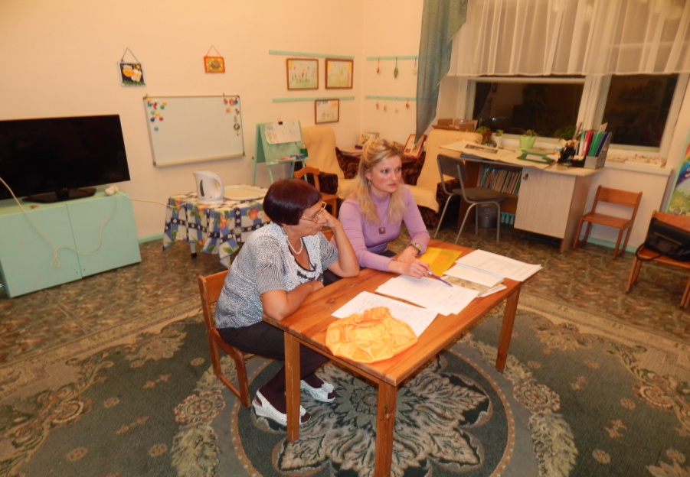
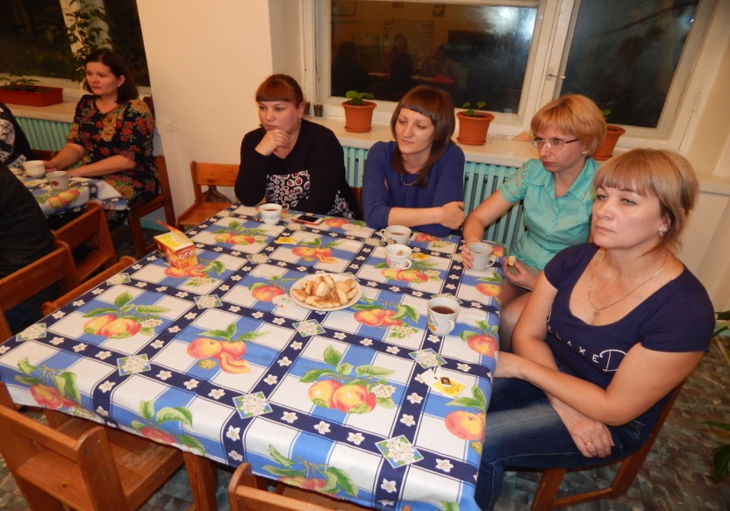
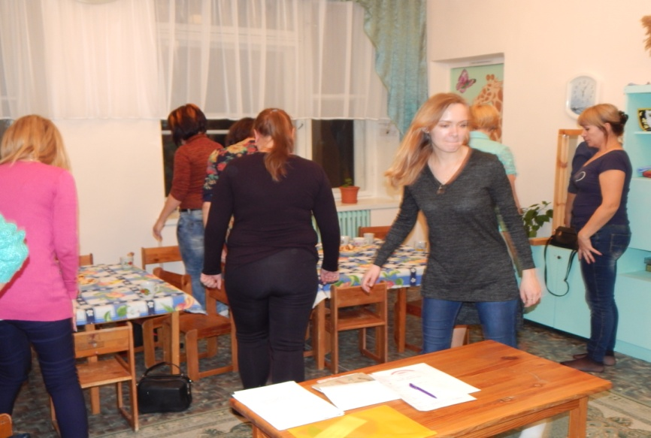
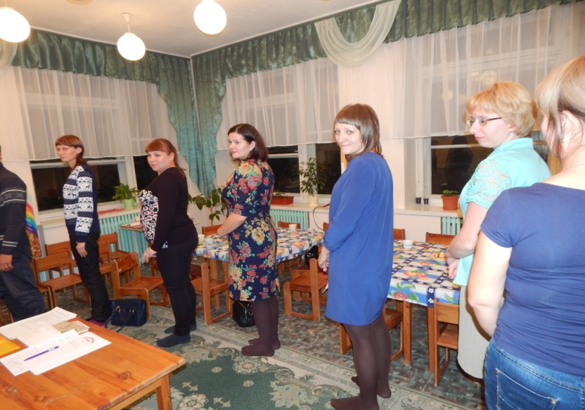
«Играем вместе»
Notes:
На родительском собрании мы договорились о такой форме работы, как «Игровая пятница». Предварительно встречались с родителями, обговаривали игру, правила, договаривались о месте и времени проведения. Следили за тем, чтобы игра соответствовала возрасту.

Slide 16
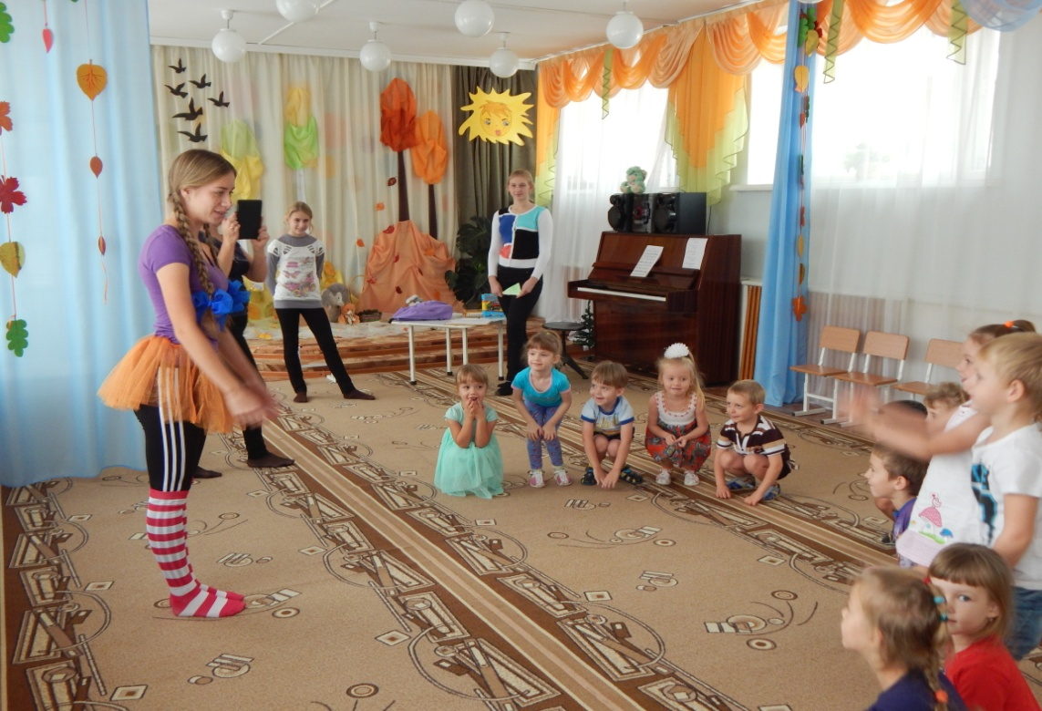
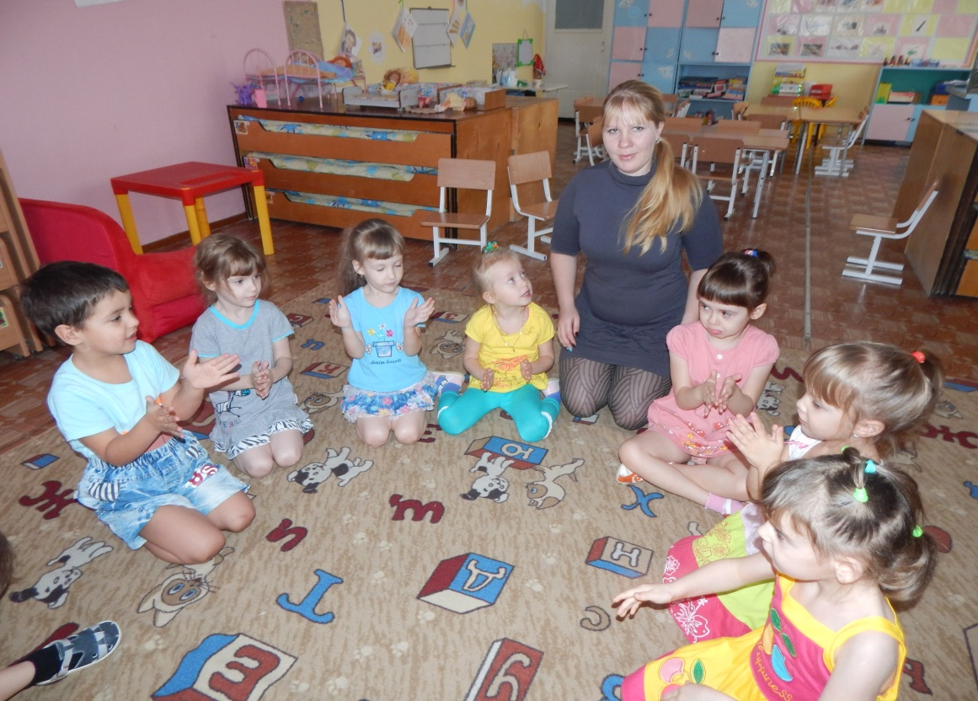
Игровая пятница
«Подарите нам игру!»
Notes:
Так, мама Жени вместе со старшей дочерью провели подвижные игры: «У медведя во бору», «Запоминай и повторяй», семья Коли провели развивающие игры «Мой дом» и «Виды транспорта», где дети делились на команды и соревновались, а также подвижную игру «Самолеты»; мама Ксюши провела игры «Займи свое место» и «Что мы делали не скажем, а что делали, покажем». Игры договорились проводить в музыкальном зале, чтобы обеспечить простор для игрового пространства.

Slide 17
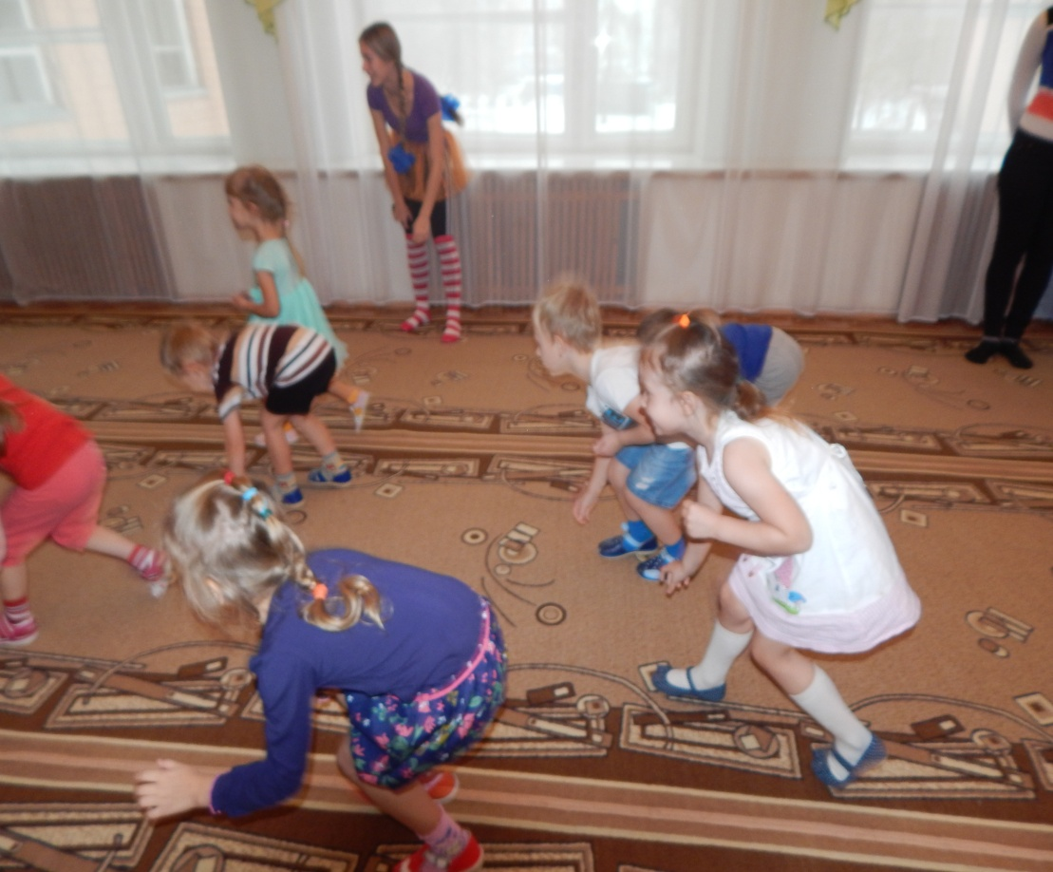
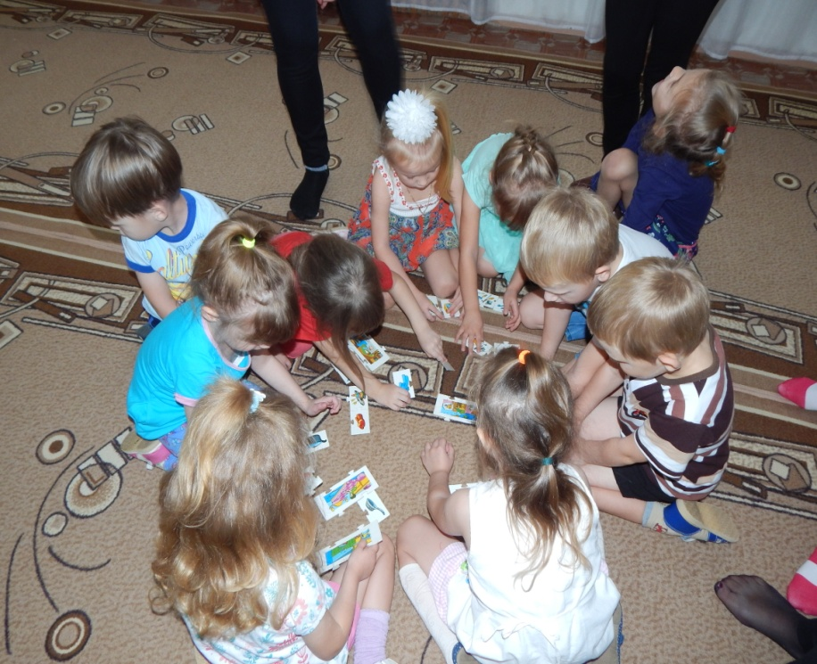

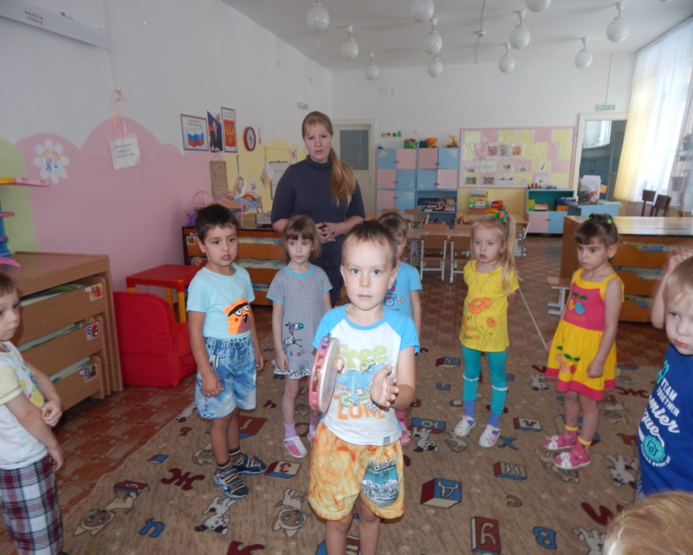
Notes:
В результате данного мероприятия была создана атмосфера доброжелательности и сотрудничества через совместную игровую деятельность. Дети активно взаимодействовали со взрослыми, проявляли интерес к совместной деятельности, договаривались о соблюдении правил игры, родители осваивали способы организации совместных игр с детьми.

Slide 18
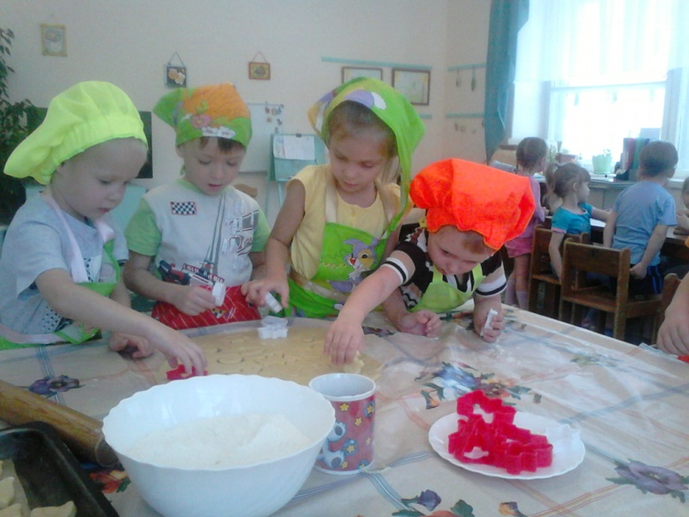
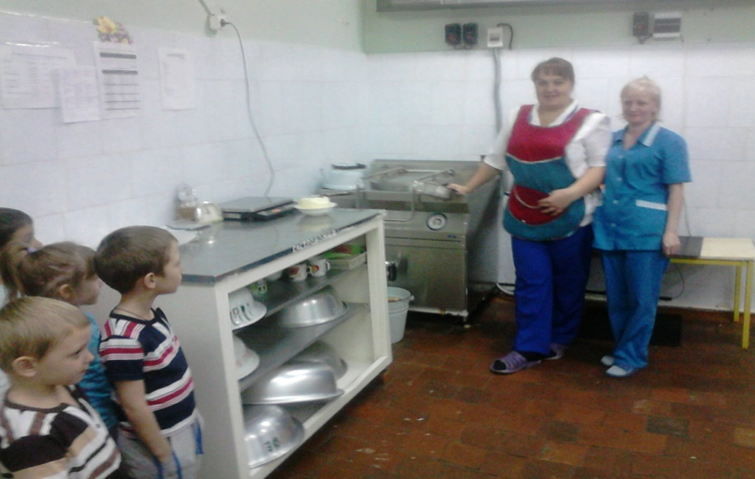
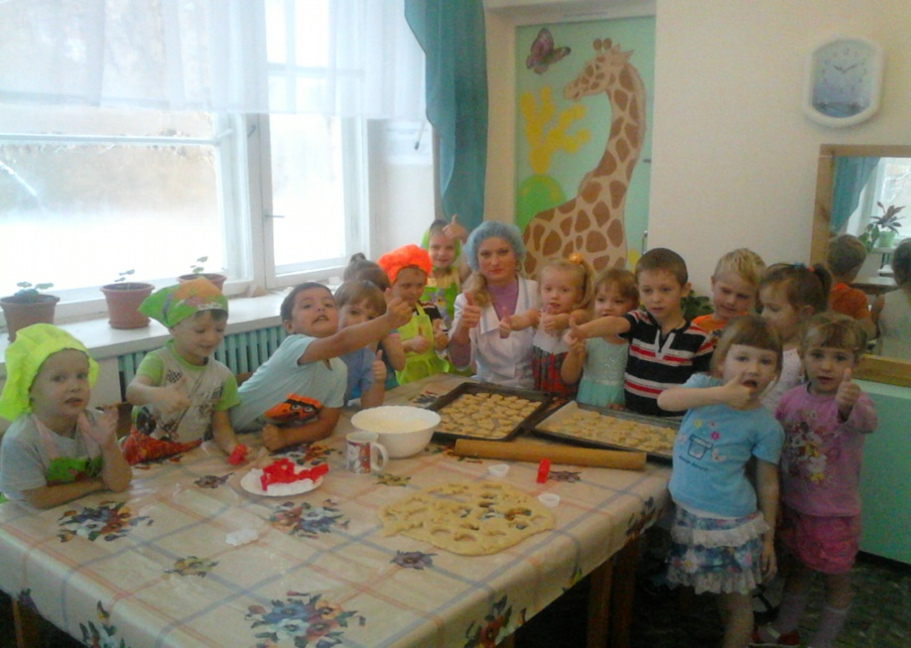
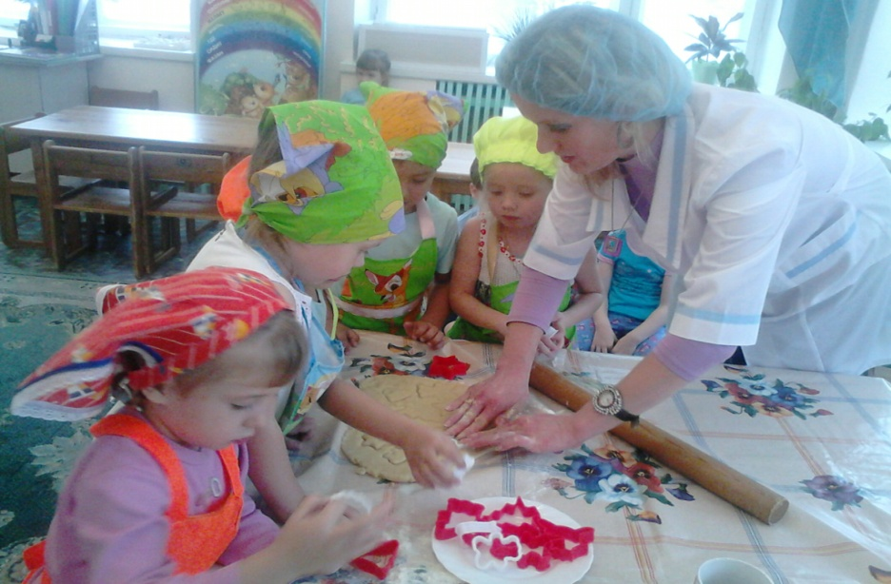
«Приятного аппетита!»
Notes:
Также мы рассказали родителям о проведенной экскурсии на кухню детского сада, где дети познакомились с профессией повара в детском саду, о том, какие кухонные предметы, машины и посуда используются для приготовления пищи. А дальше, ребята своими руками приготовили угощения для родителей. Мы старались заинтересовать родителей и подвести их к тому, что нам, взрослым, кажется таким понятным и простым для детей очень интересно и познавательно.

Slide 19
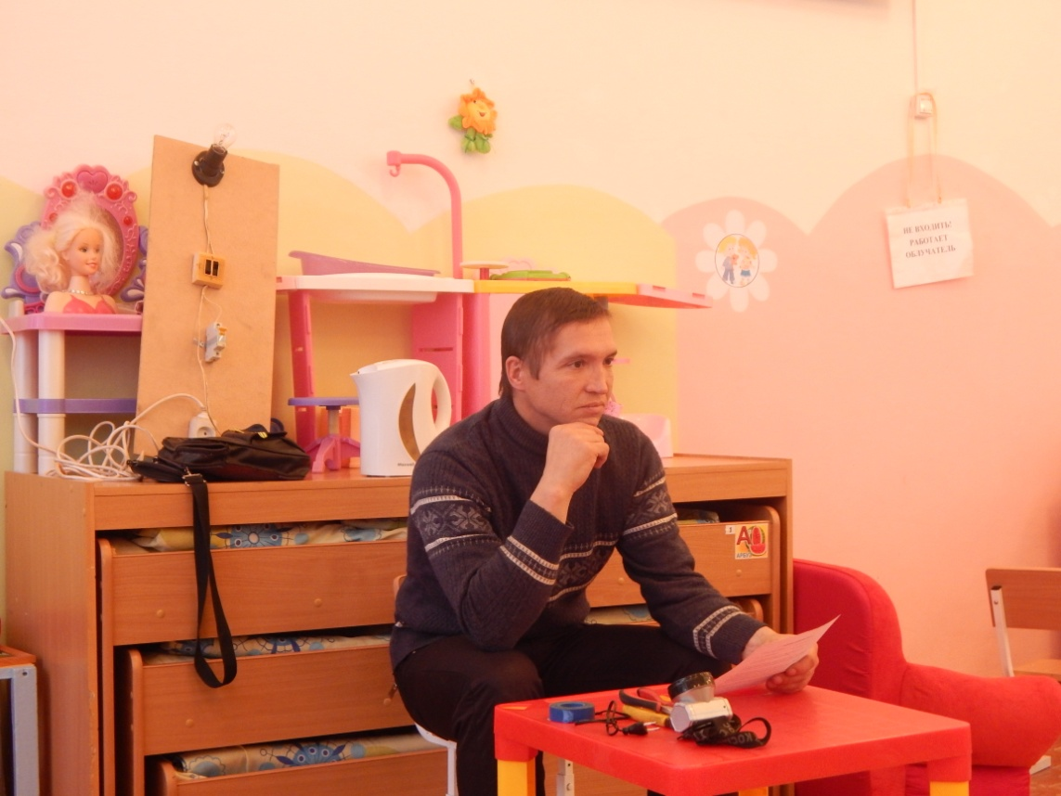
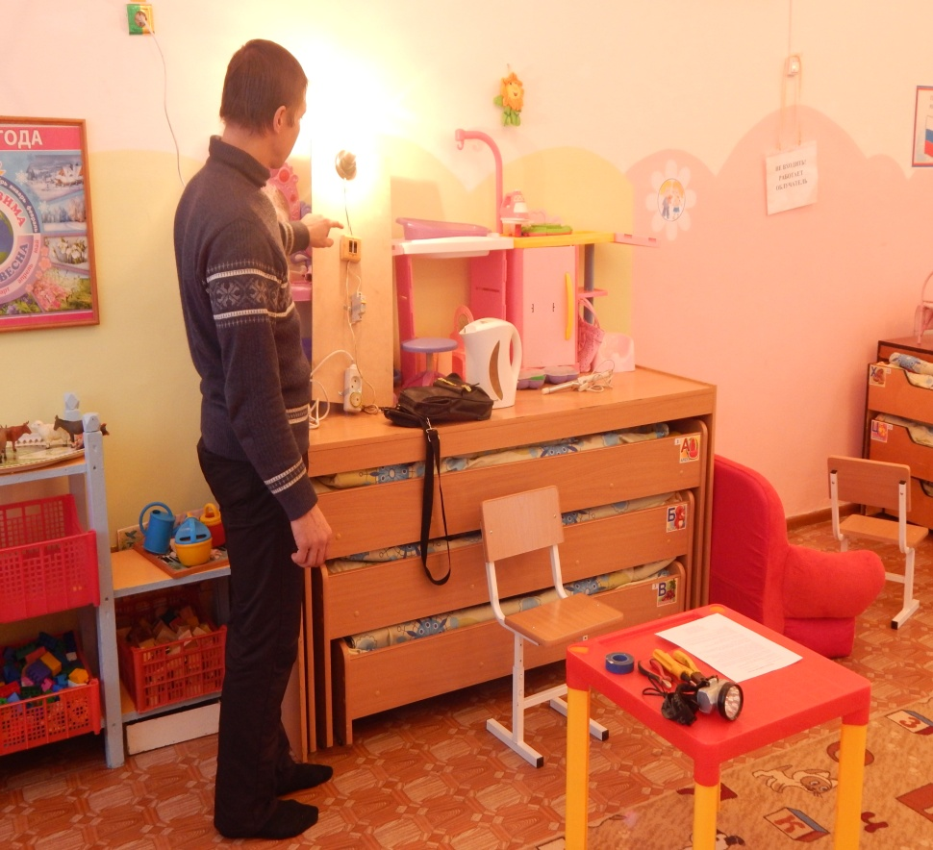
«Встреча с интересным человеком»
Notes:
Так, «родились» встречи с интересным человеком, на которых родители знакомили детей со своими профессиями. Огромное значение в воспитании детей имеет знакомство с трудом взрослого человека. Рассказы детям о профессиях расширяют их кругозор, у них проявляется интерес к окружающему миру, воспитывается уважение к труду взрослых.
Папа Арсения познакомил ребят с профессией электрика, рассказал о рабочих инструментах, как электричество поступает в каждый дом, в каждую квартиру, вспомнили и правила обращения с электрическими приборами.

Slide 20
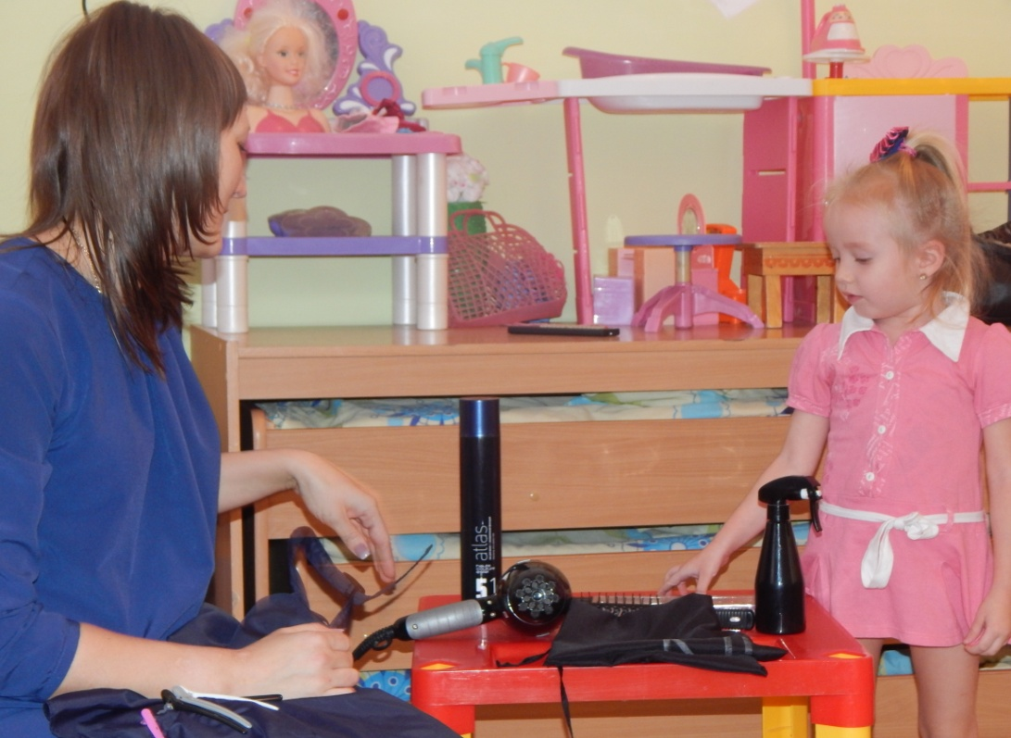
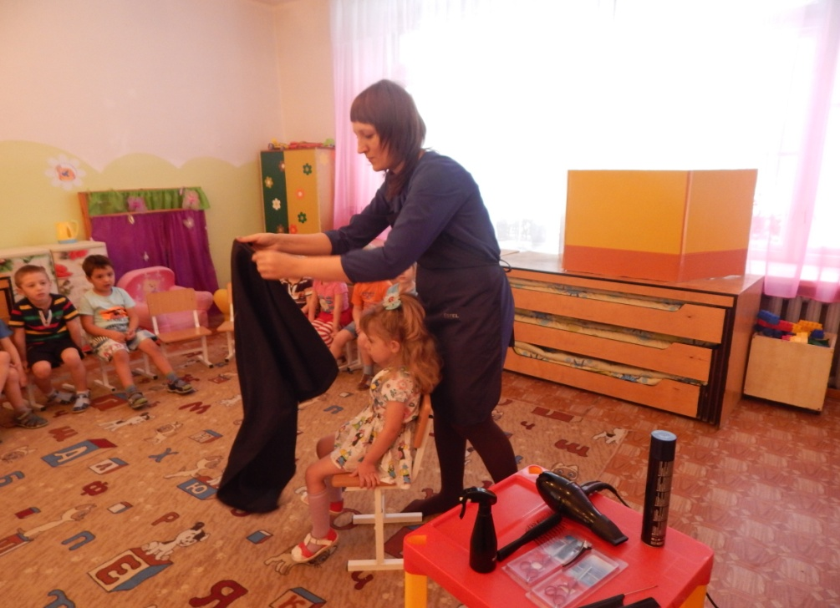
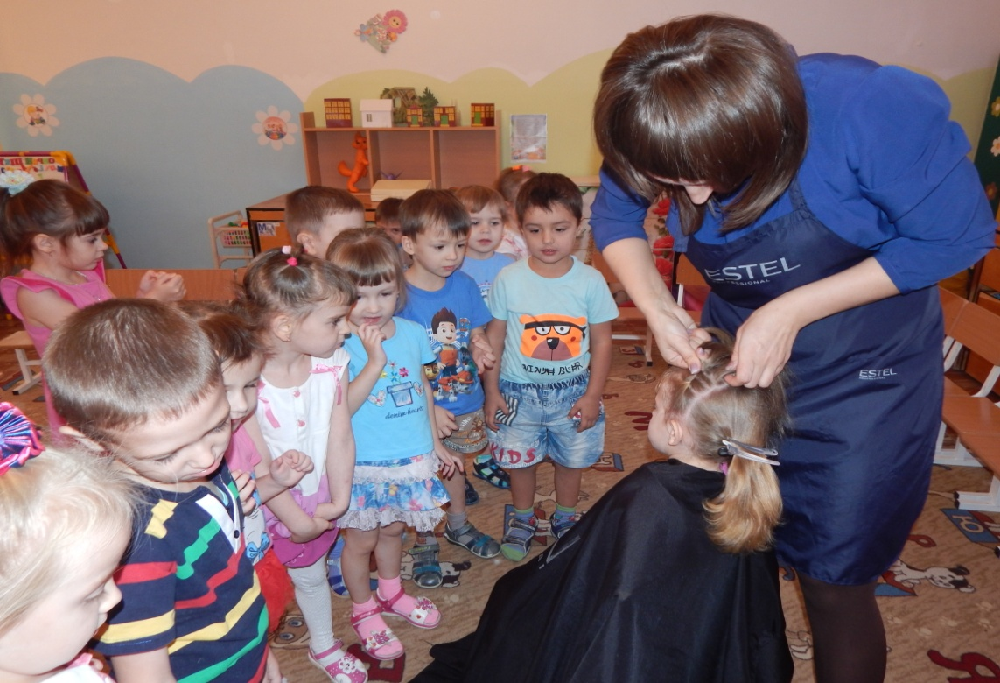
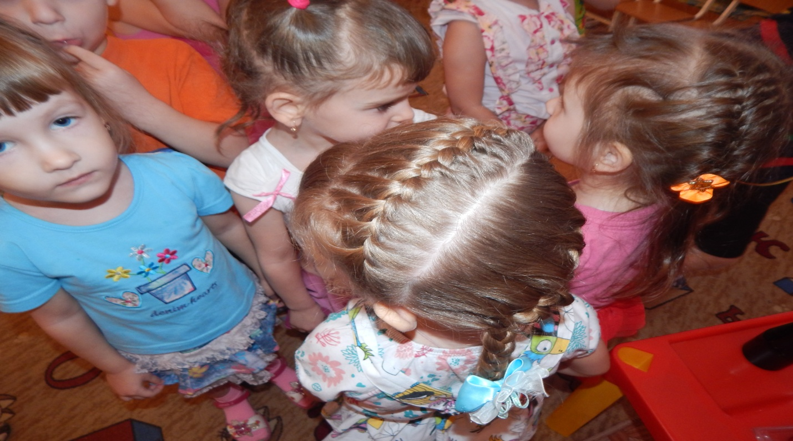
Notes:
Мама Вики представила профессию парикмахера, дети участвовали в диалоге, рассказали, чем пользуется парикмахер, какие они знают виды деятельности парикмахера, исходя из собственного опыта, а Тамара Николаевна дополнила их рассказ, предложила сделать прическу.

Slide 21
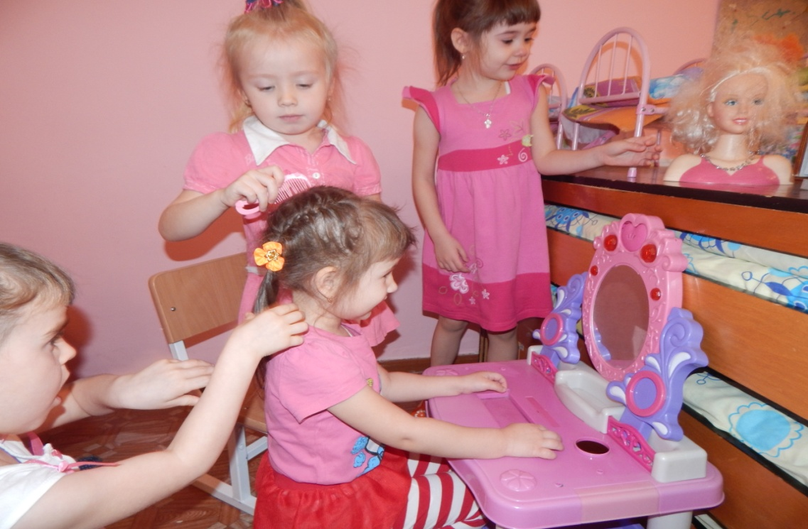
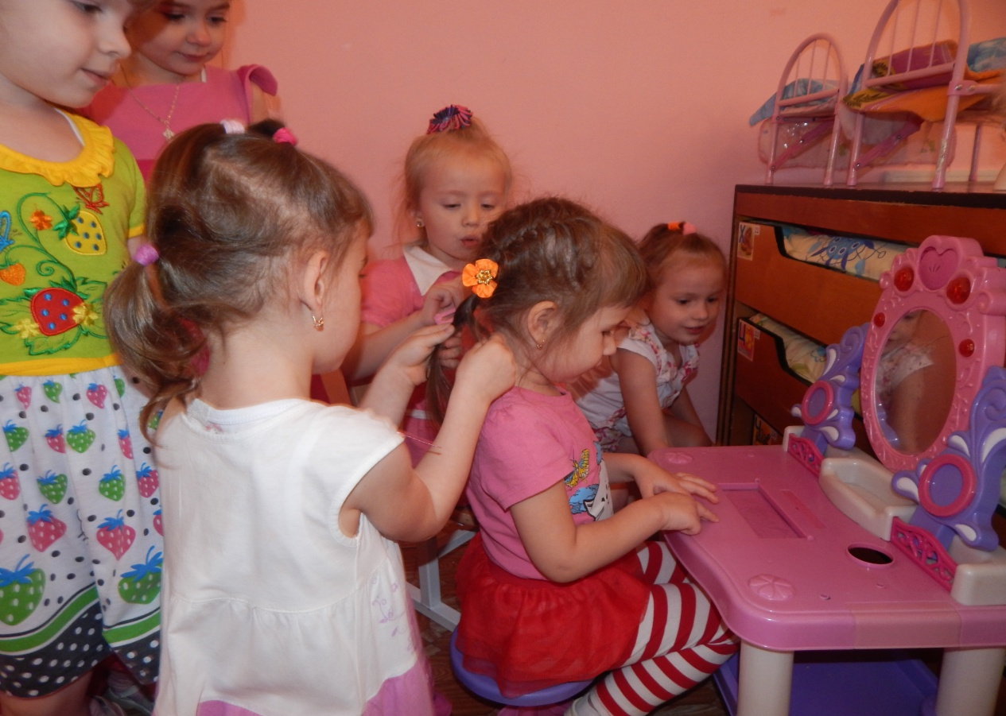
«Салон открыт. Добро пожаловать!»
Notes:
Результат не заставил себя ждать, в этот же день ребята открыли «Салон красоты», где мыли голову, завивали волосы, делали прически.
В результате дети обогащают, расширяют свои знания о профессиях, совершенствуется умение придумывать и развивать сюжет игры.
У родителей формируется осознание собственного воспитательного опыта, умение общаться с детьми в позиции на равных.

Slide 22
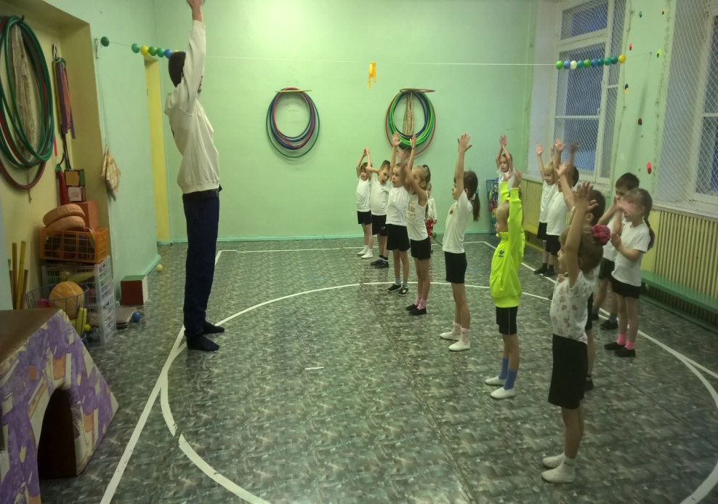
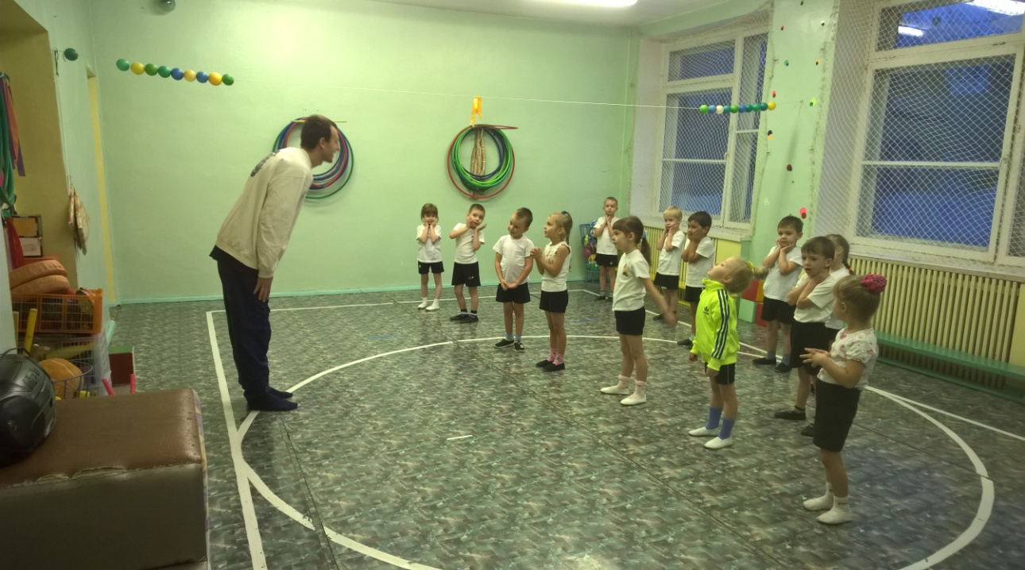
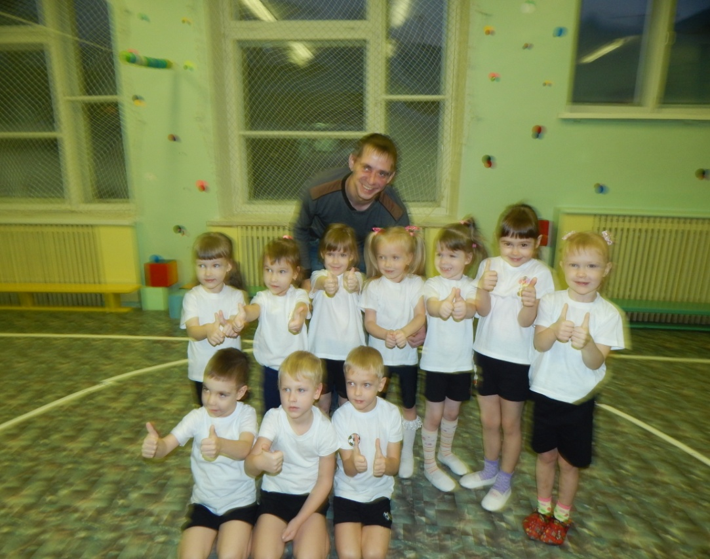
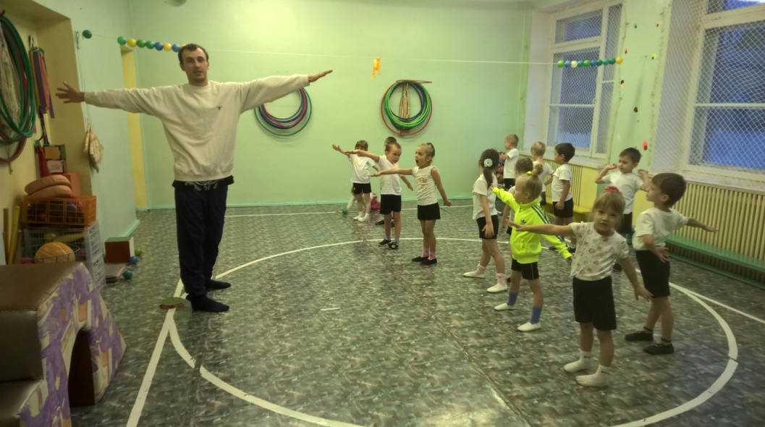
«Бодрое утро с родителями!»
Notes:
В нашем детском саду прошла неделя здоровья, и здесь мы решили не остаться без внимания родителей. С целью взаимодействия родителей с ДОУ предложили поучаствовать в организации режимных моментов игровыми способами, а именно в проведении утренней гимнастики с элементами п/и. Ведь совместная «Бодрая зарядка» с родителями задает положительные эмоции на весь день, а также содействует становлению здорового образа жизни в семье. Откликнулись папы воспитанников Левы и Ксюши…..

Slide 23
Полученные результаты
Родители:
Повысили педагогическую компетентность в вопросе значимости детской игры, ее роли в жизни ребенка.
Освоили способы организации совместных игр с детьми (подвижные, словесные, сюжетно-ролевые, с правилами) в домашних условиях и в дошкольном учреждении.
Проявляют инициативу и интерес к совместной деятельности ДОУ и семьи.
Научились взаимодействовать друг с другом (взрослый-ребенок) на равных, в позиции сотрудничества и партнерства.
Notes:
Родители:
Повысили педагогическую компетентность в вопросе значимости детской игры, ее роли в жизни ребенка.
Освоили способы организации совместных игр с детьми (подвижные, словесные, сюжетно-ролевые, с правилами) в домашних условиях и в дошкольном учреждении.
Проявляют инициативу и интерес к совместной деятельности ДОУ и семьи.
Научились взаимодействовать друг с другом (взрослый-ребенок) на равных, в позиции сотрудничества и партнерства.

Slide 24
Спасибо за внимание!
Notes:
Спасибо за внимание!

